Slide 1
Развитие математической грамотности. Сказочная геометрия интенсива «Эффективная начальная школа Подмосковья: лучшие практики»
Юдина Татьяна Михайловна, учитель начальных классов
МБОУ «Центр образования №33», Богородский городской округ

Slide 2
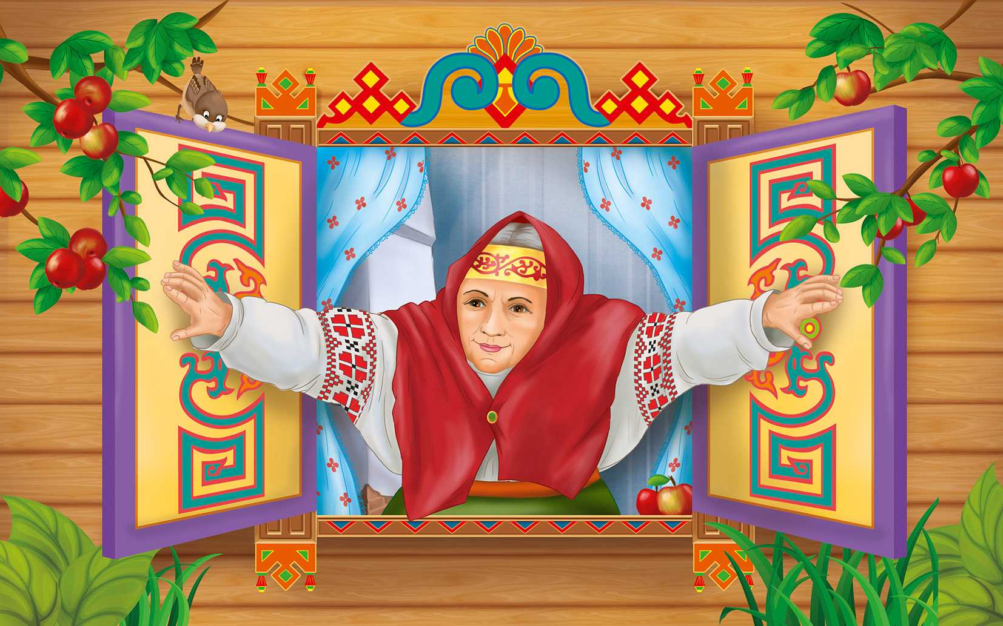
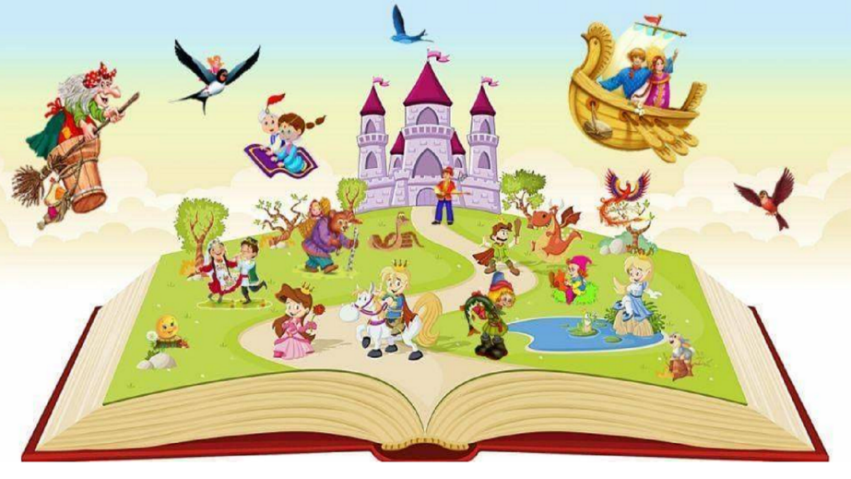
Цель: Развитие геометрической компетенции обучающихся на уроках и во внеурочной деятельности.
Задачи:
1. Формирование единой содержательной линии курса наглядной геометрии, обеспечивающей эффективное развитие учащихся;
2.Формирование основных геометрических знаний во всей полноте их логических взаимосвязей;
3. Формирование мотивации к познанию и творчеству.
4. Формирование навыков исследовательской деятельности.

Slide 3
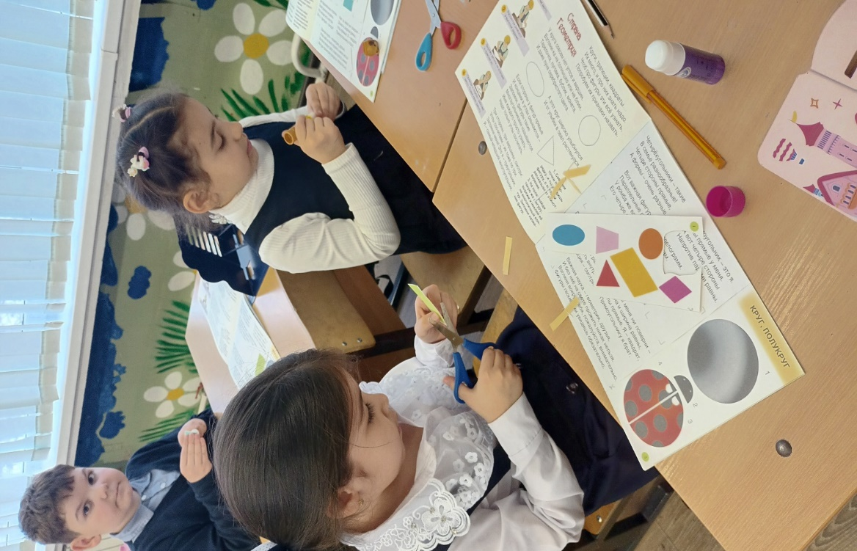
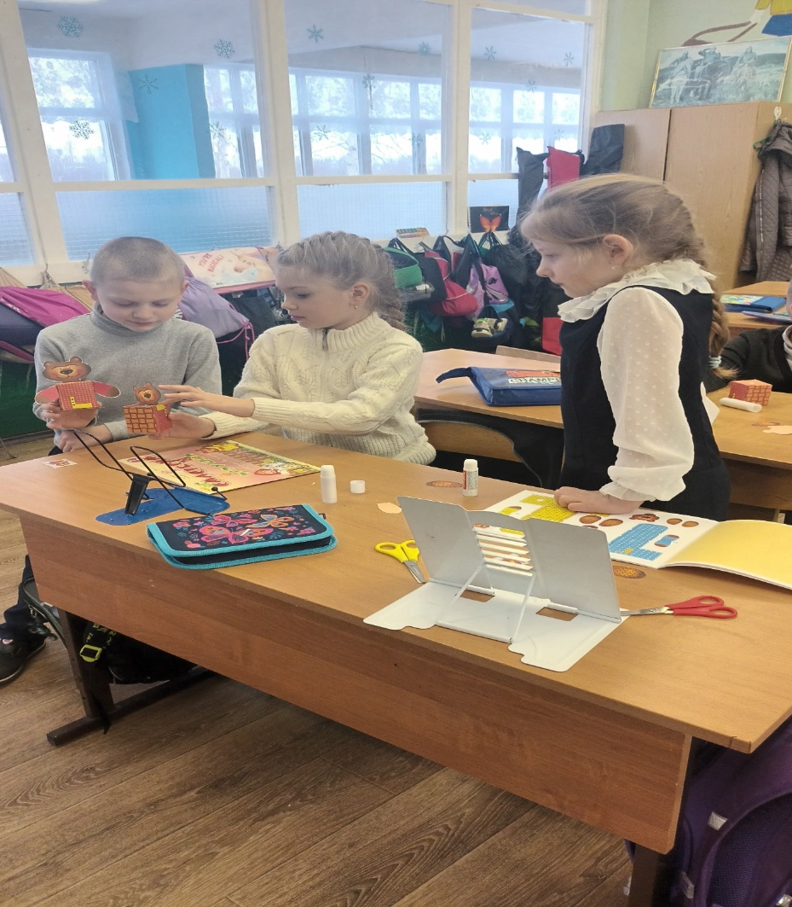
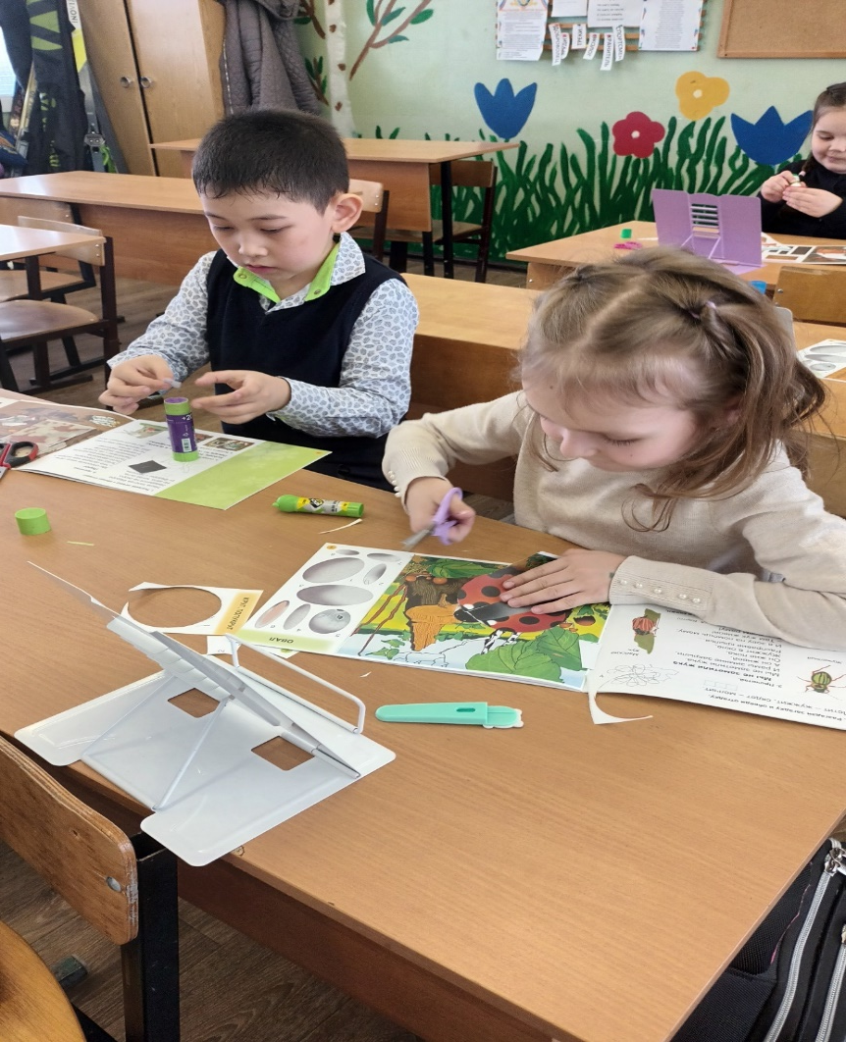
Работая с геометрическим материалом, дети знакомятся и используют основные свойства изучаемых геометрических фигур. Задания располагаются в порядке усложнения и постепенного обогащения новыми элементами конструкторского характера

Slide 4
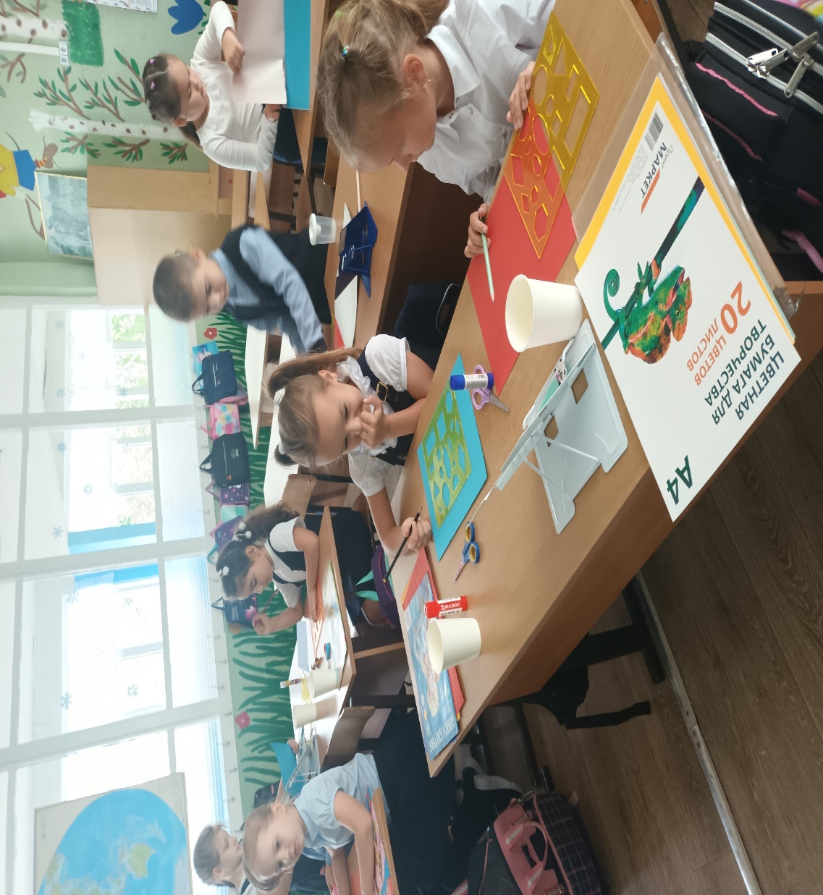
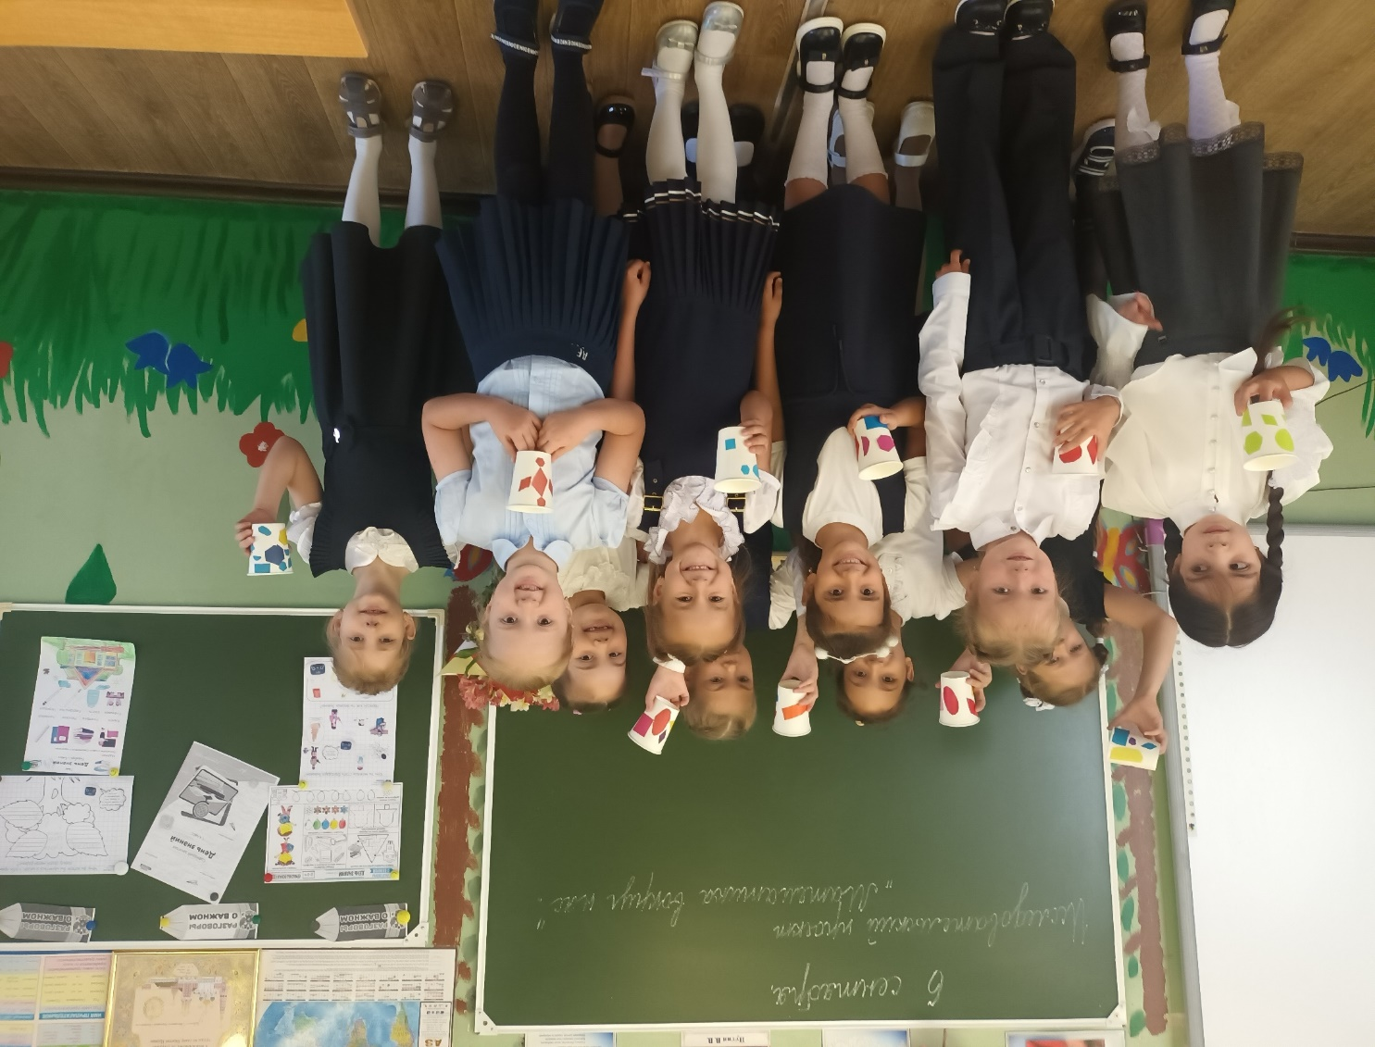
Дети учатся видеть образы геометрических фигур и находить их по существенным признакам

Slide 5
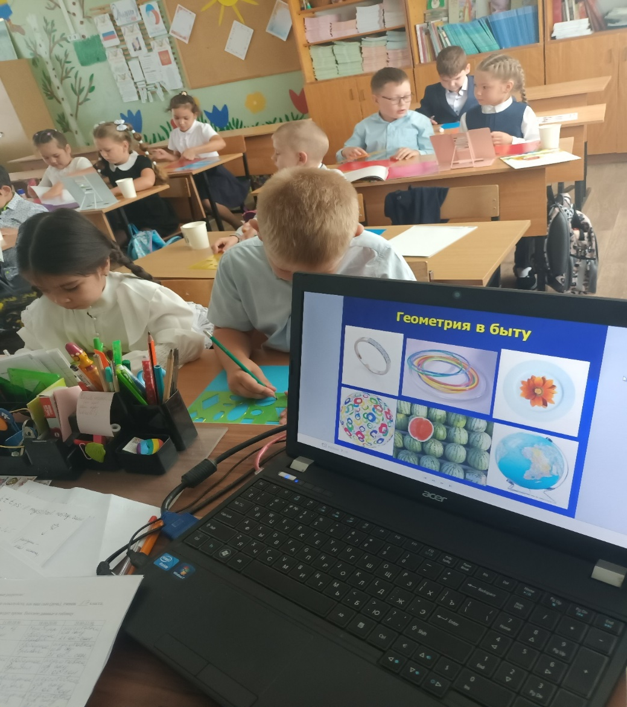
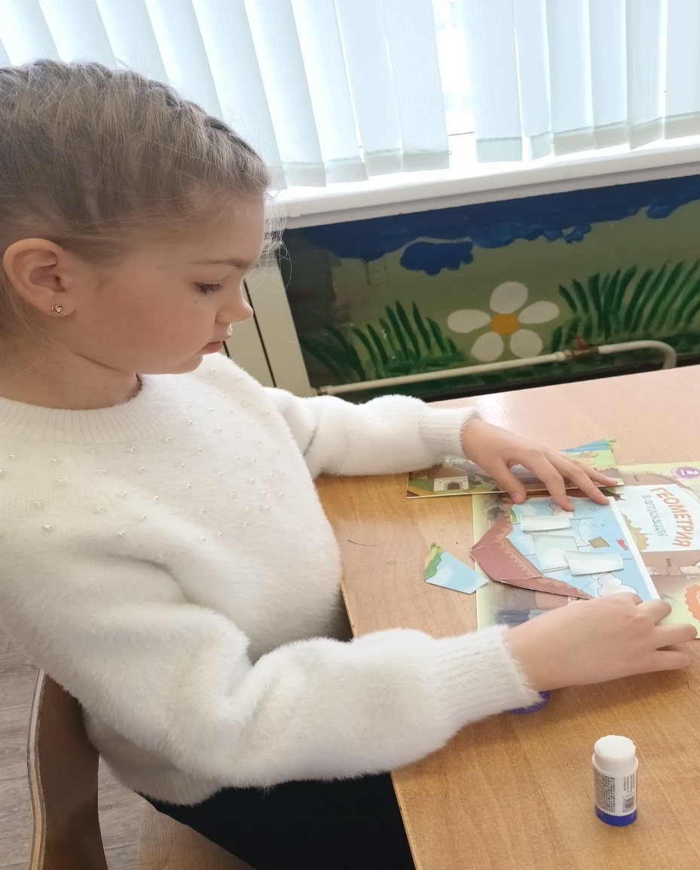
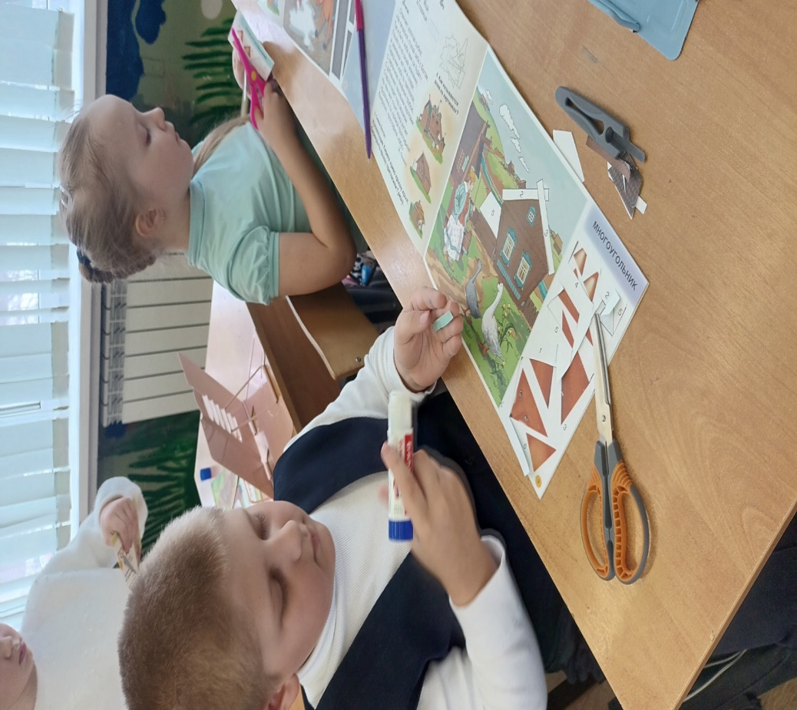
На уроках и во внеурочной деятельности исследуем, анализируем, обобщаем свойства геометрических фигур, находим применение их в повседневной жизни

Slide 6
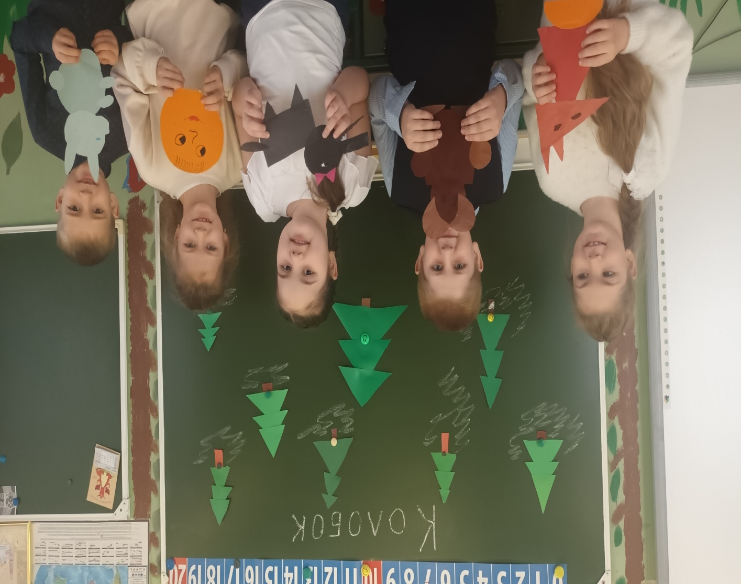
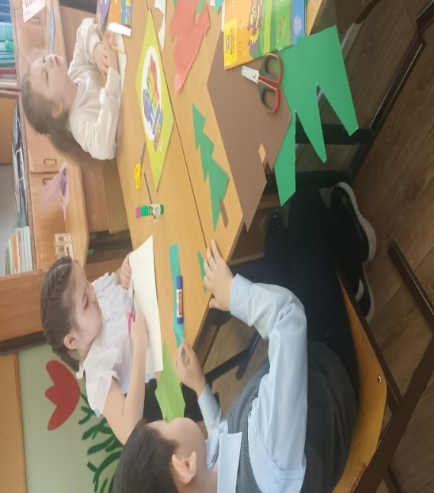
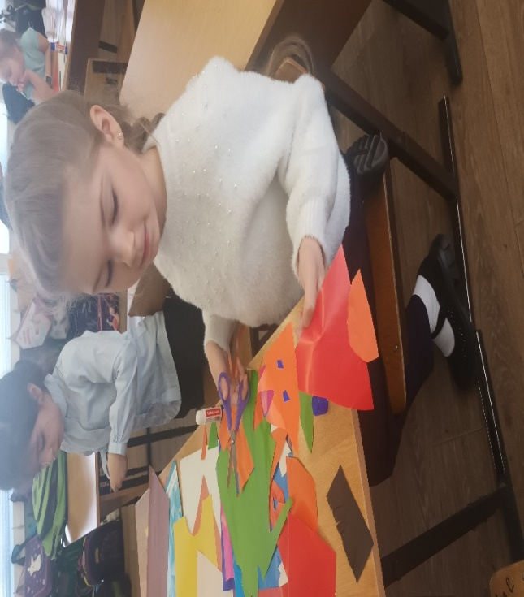
Моделируем и конструируем сказочных героев из геометрических фигур

Slide 7
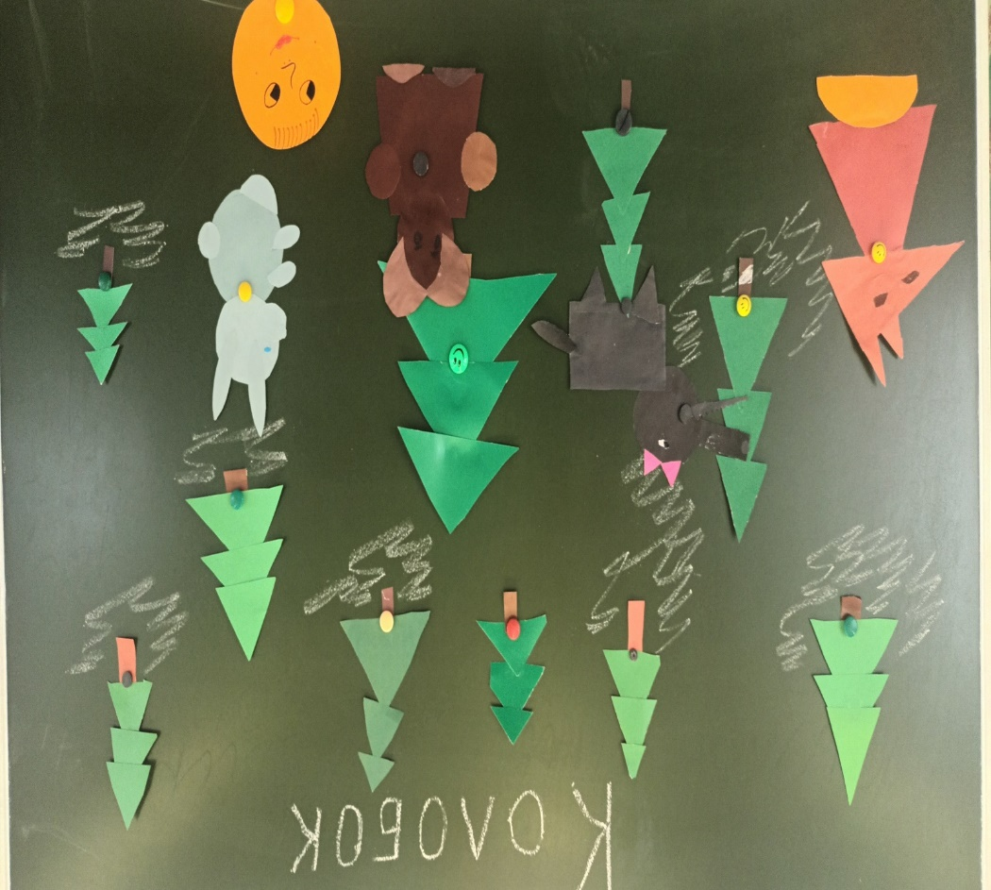
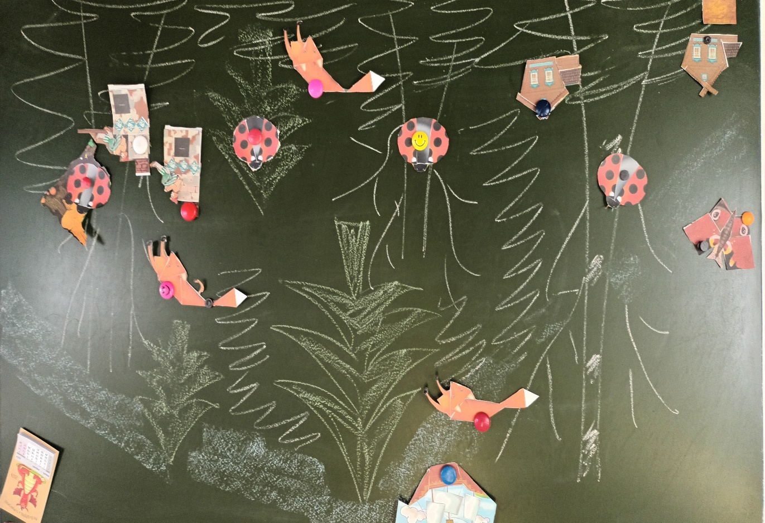
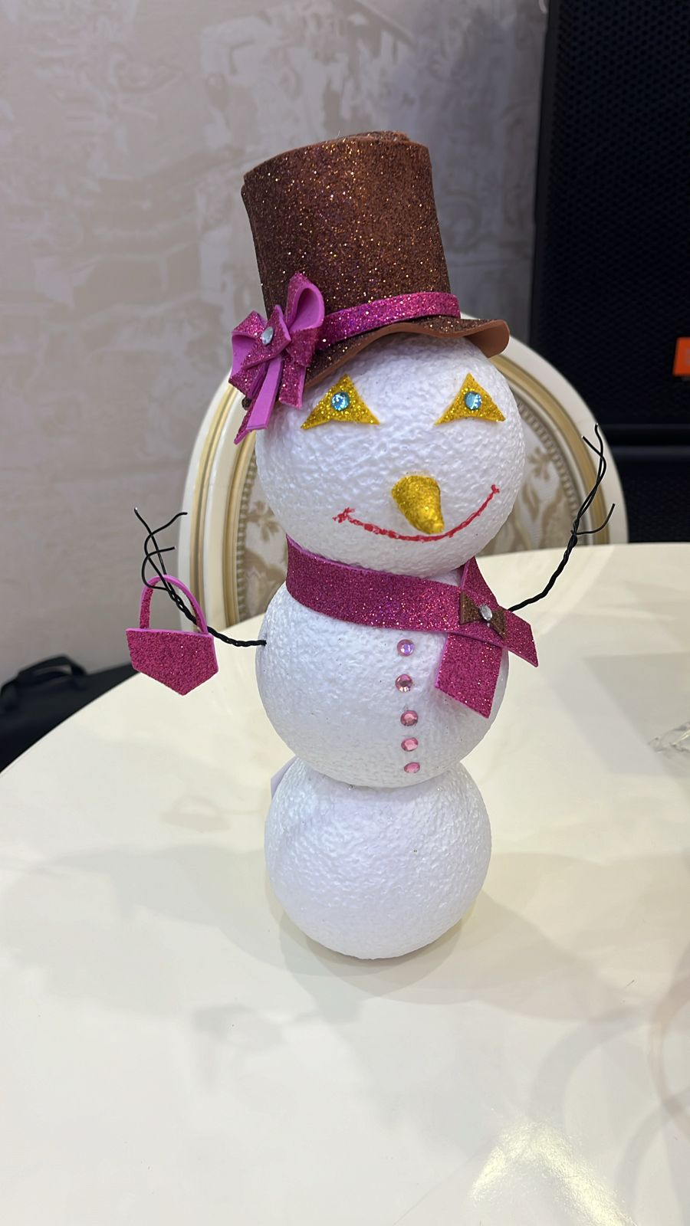
На основе уже знакомых сказок дети придумывают свои сюжеты. Была одна сказка – стало много!
Вывод: сказка способствует усвоению геометрических понятий. Геометрические сказки являются средством для лучшего понимания математических понятий. Когда мы рассказываем или сочиняем сказки, мы лучше запоминаем материал, это способствует творческому развитию

Slide 8
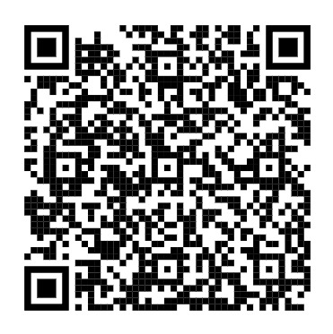
Спасибо!
Email: iudina.tanya2013@yandex.ru
https://sch33-bogorodsk.edumsko.ru/

